Slide 1
Скачайте/установите:
https://dbeaver.io/download/
Если у вас не открывается/не загружается и ваша система Windows 64, то можете скачать по этой ссылке
https://disk.yandex.ru/d/347qwFu8JL2U6w
При установке программы можете везде нажимать далее/принимаю/установить. Ставить дополнительные галочки не требуется

Slide 2
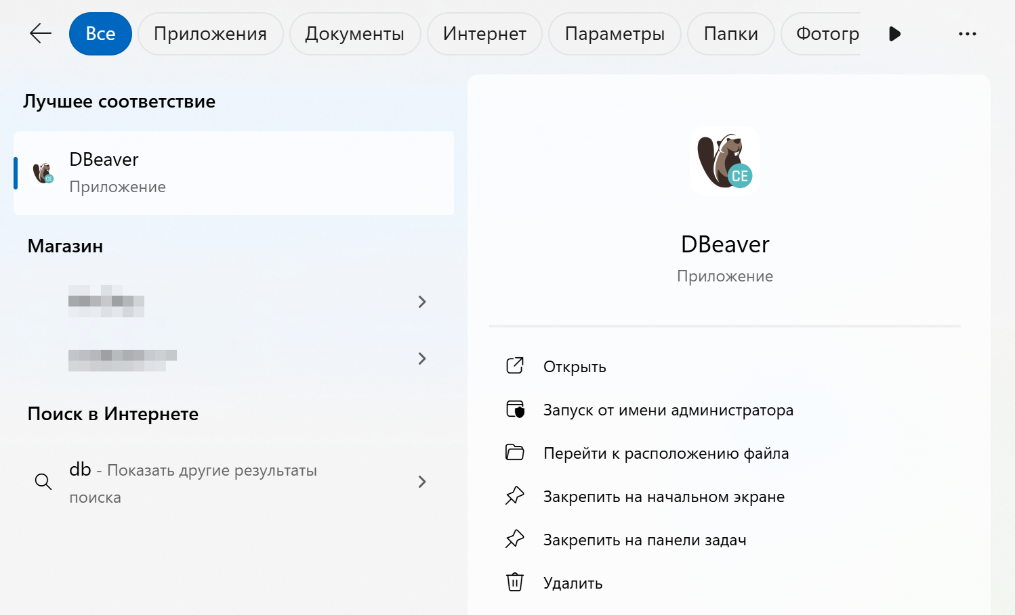
Если это приложение есть в меню пуск, то все установлено корректно и следуйте инструкции далее (просто нажимайте по стрелочкам). Следующие шаги подразумевают наличии корректно PostgreSQL
При желании, можете изучить эту ссылку, которая поможет разобраться в работе приложения :
https://practicum.yandex.ru/blog/menedzher-baz-dannyh-dbeaver/

Slide 3
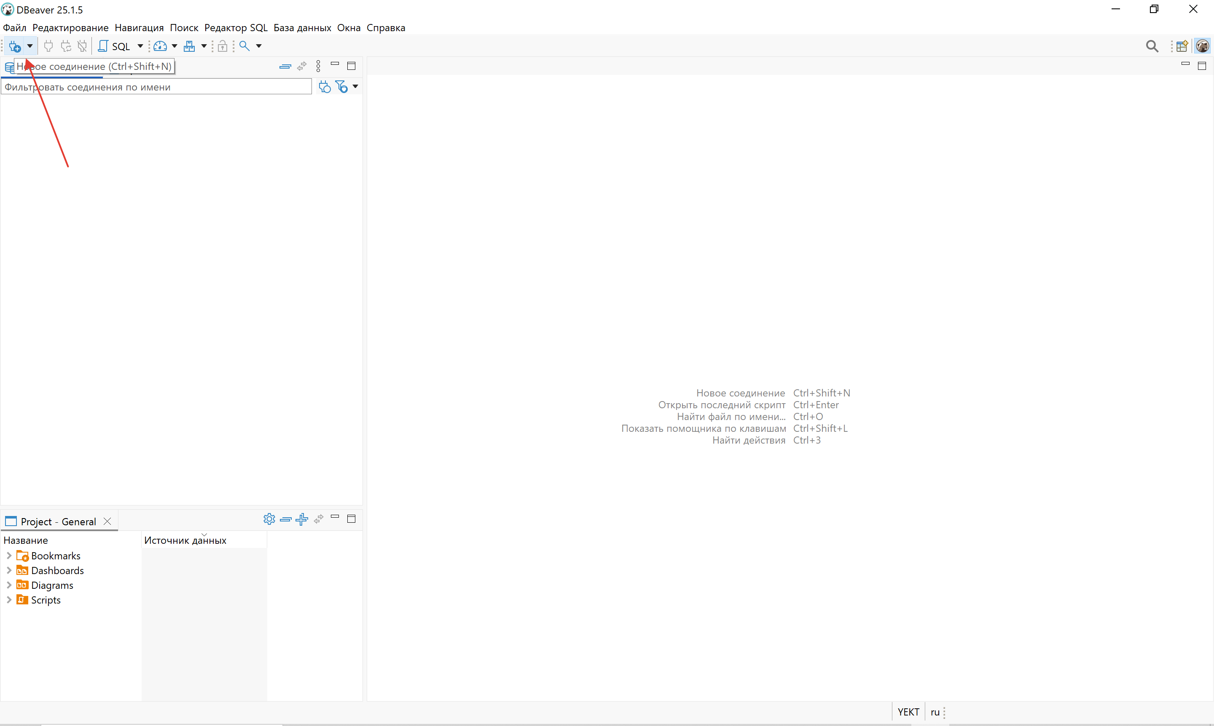

Slide 4
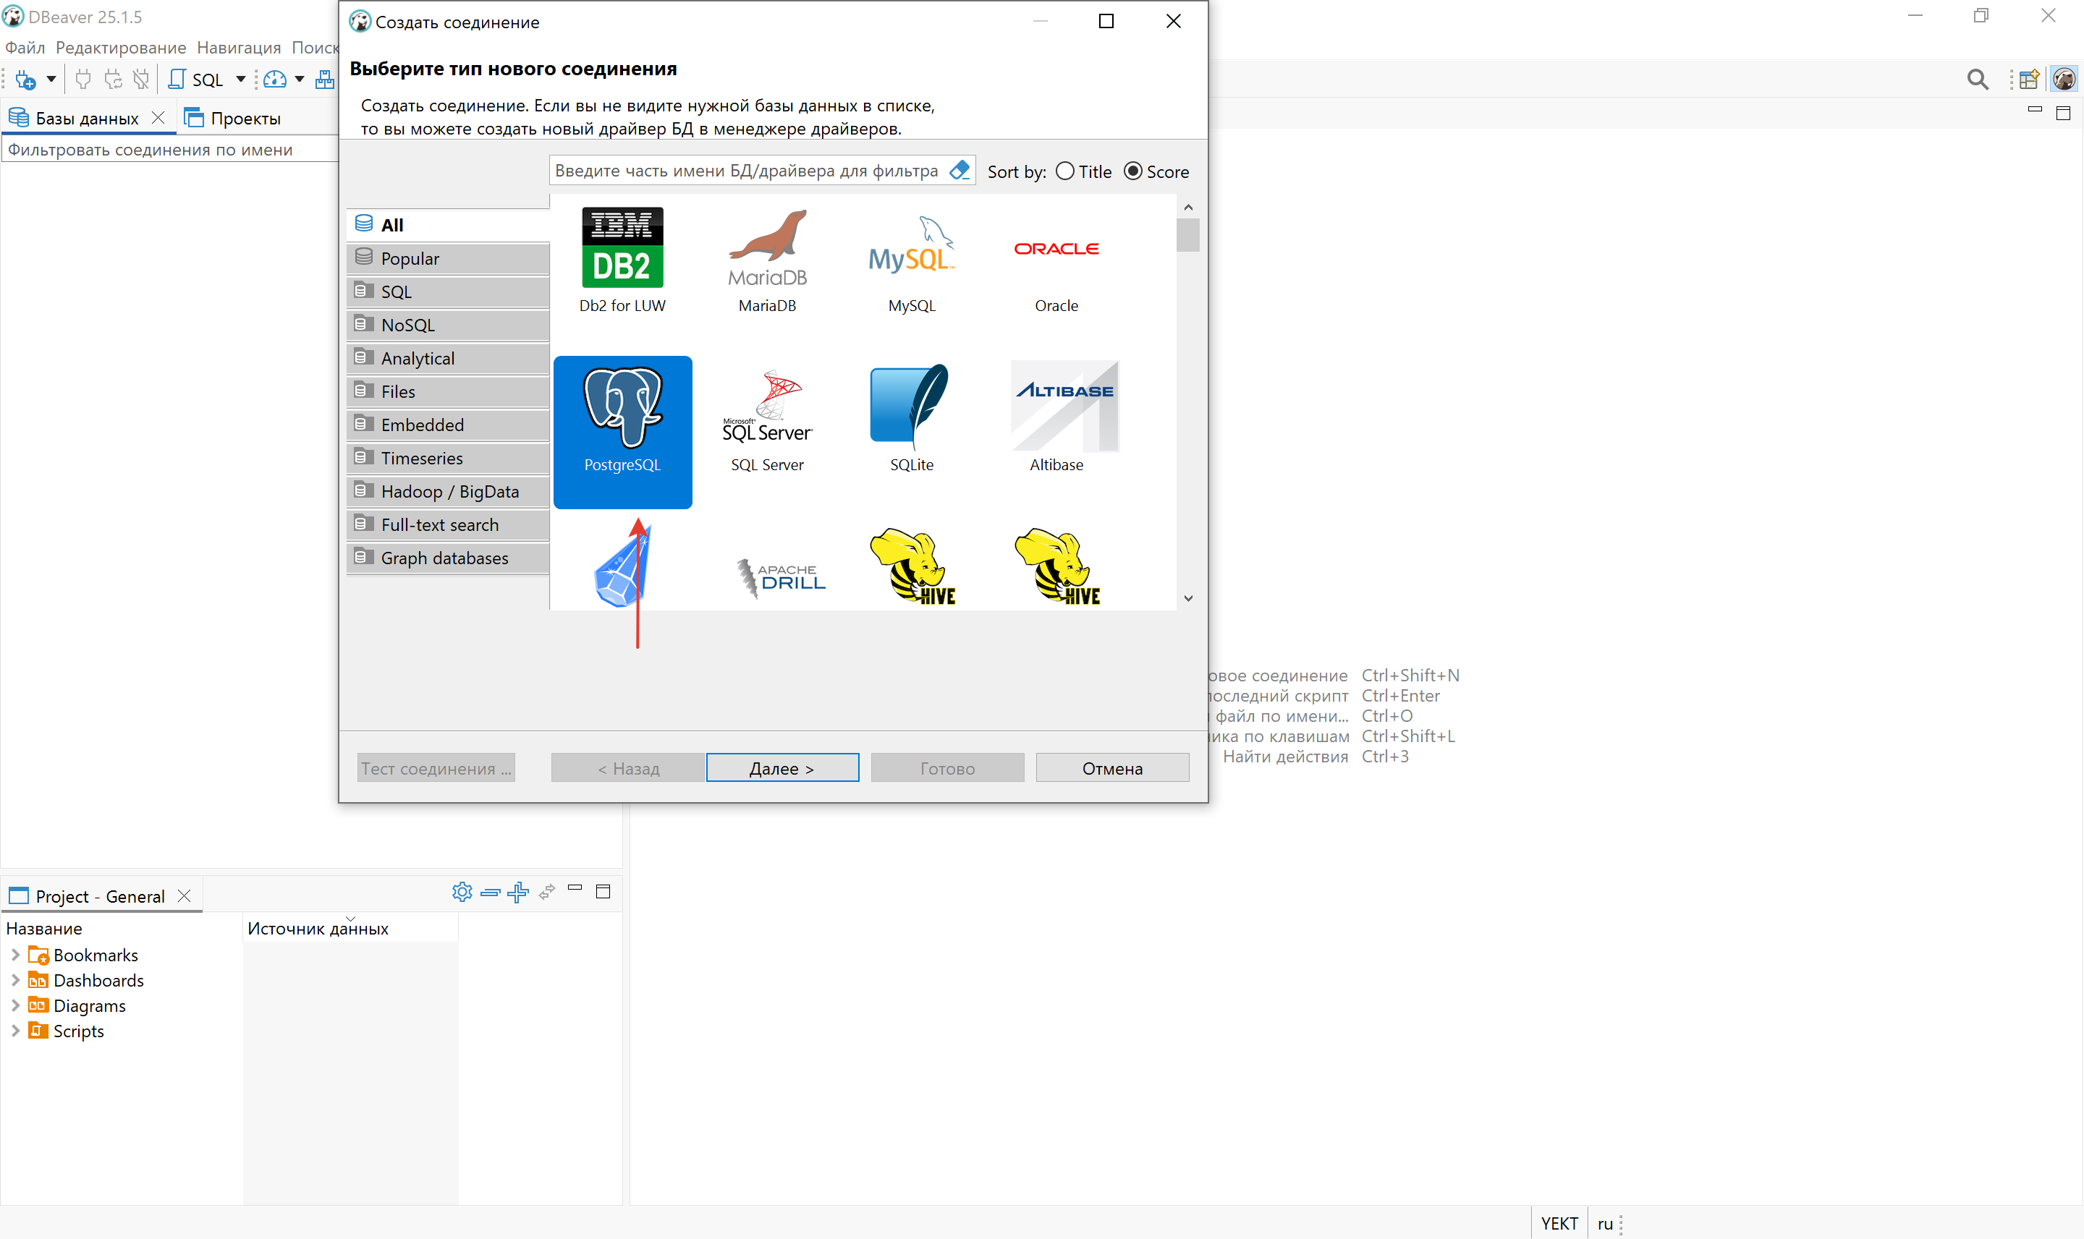

Slide 5
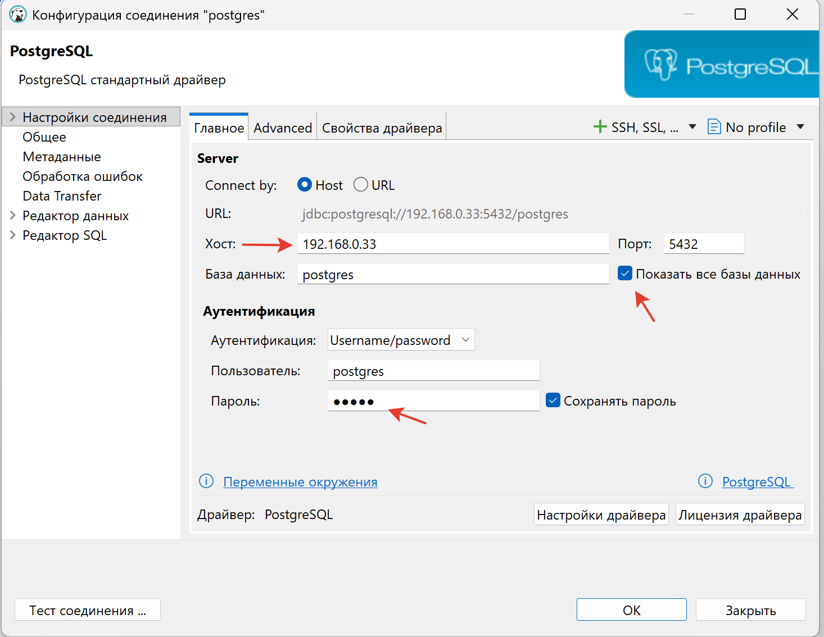

Slide 6
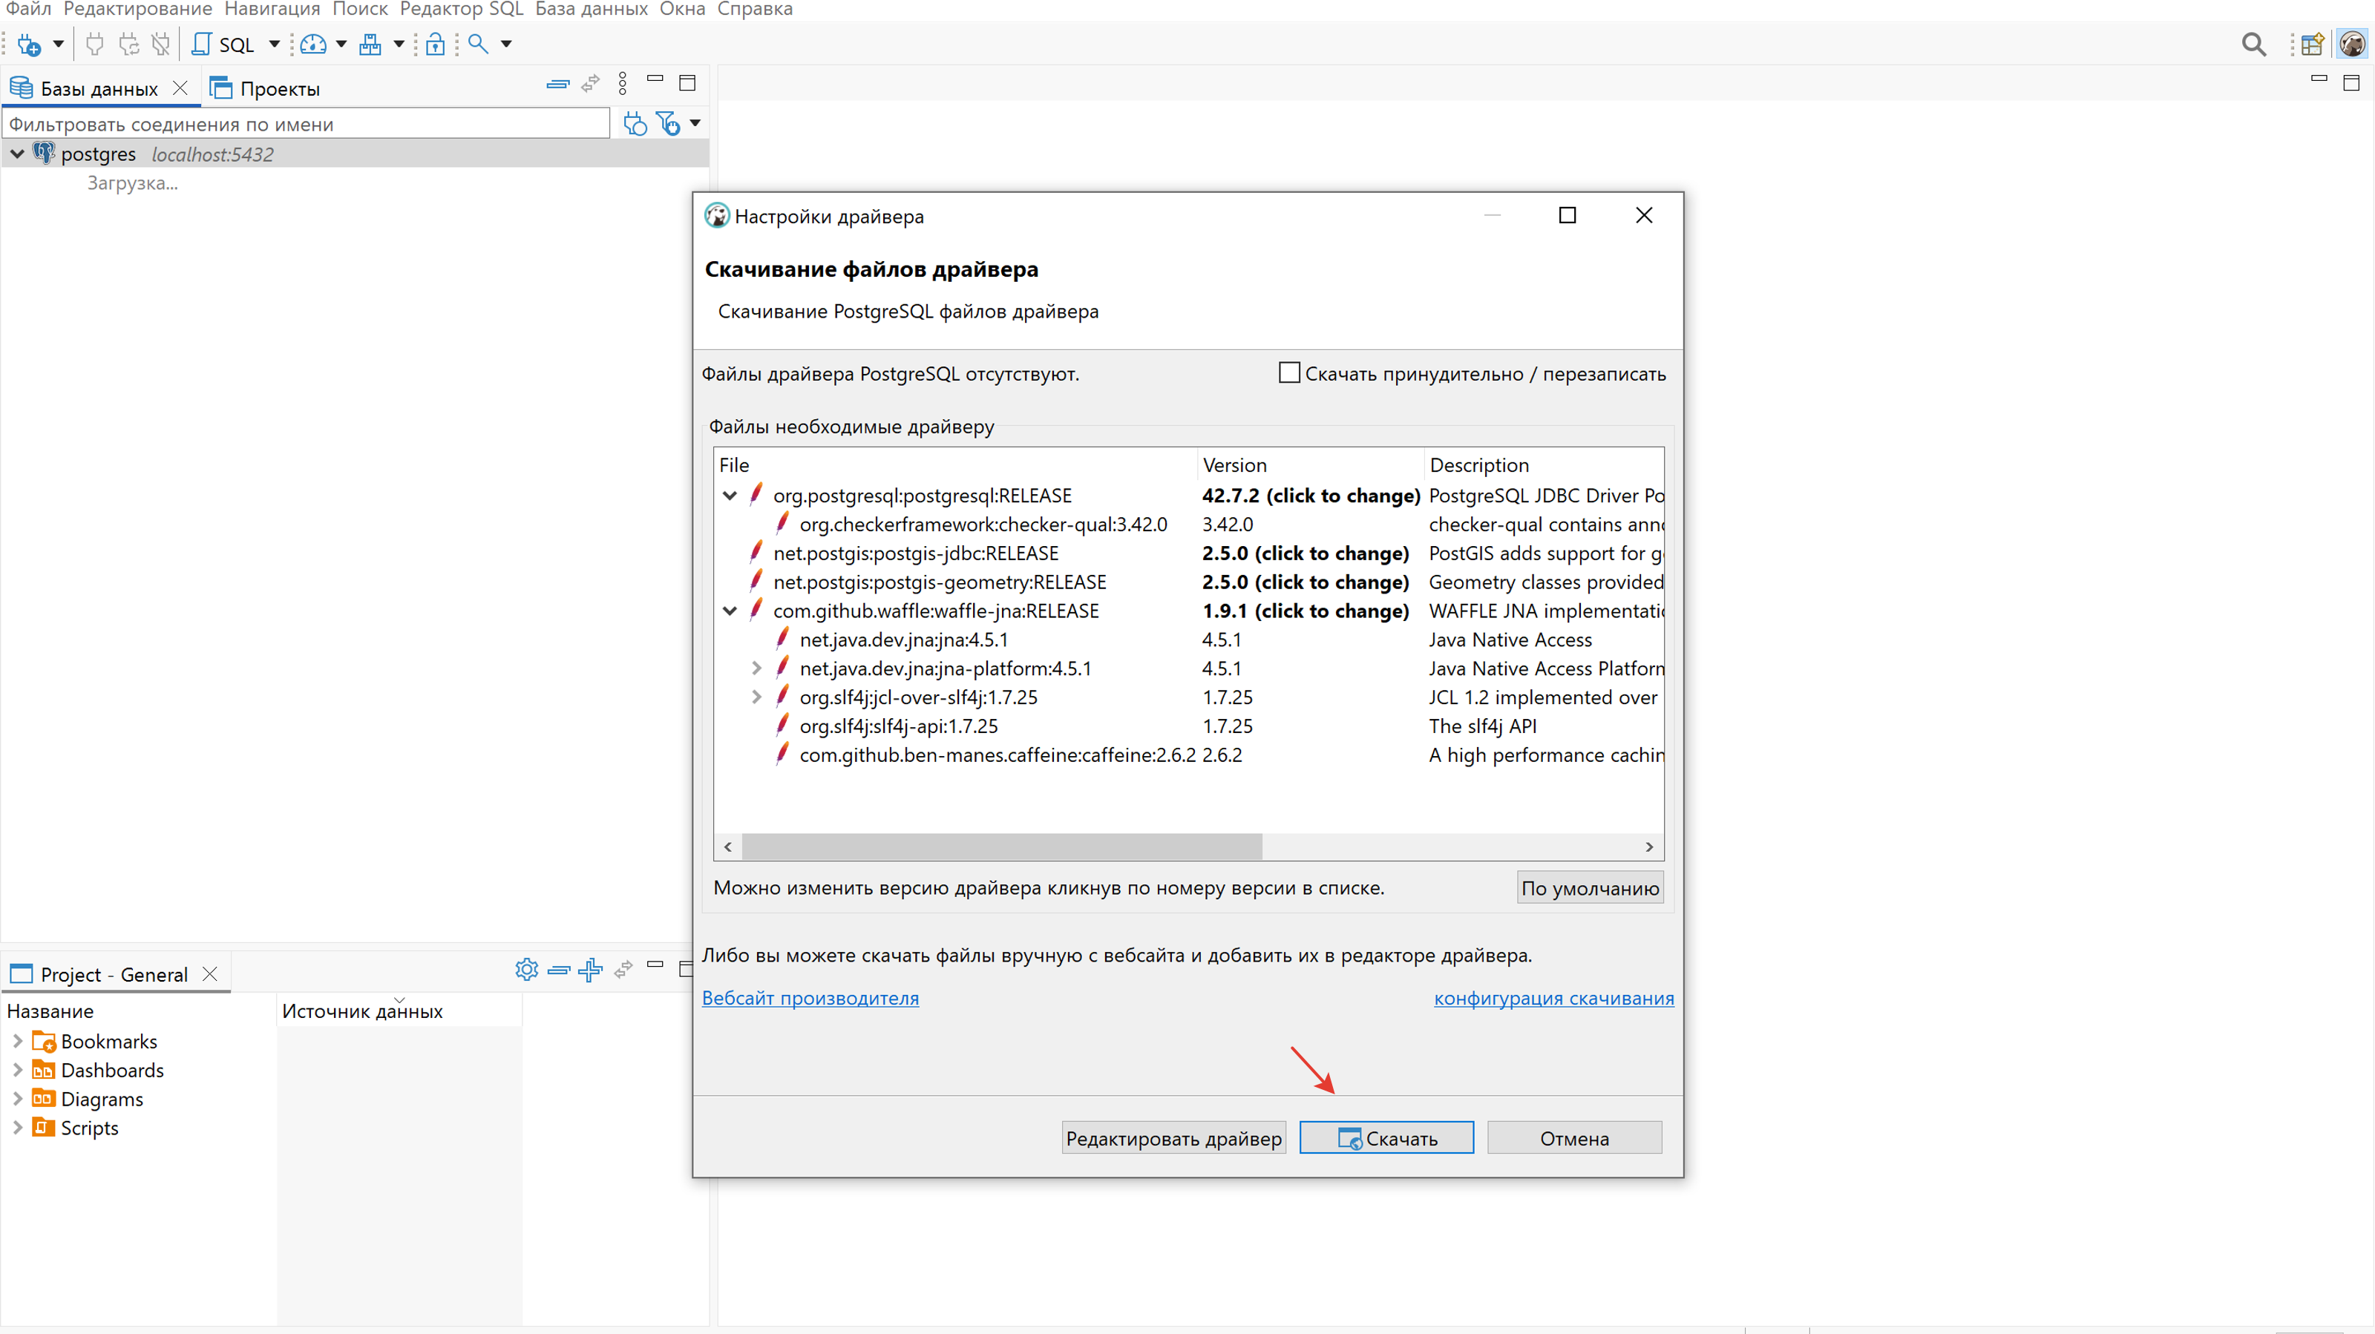

Slide 7


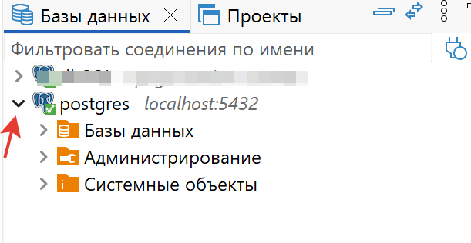
Нажмите на стрелочку должна появиться галочка

Slide 8
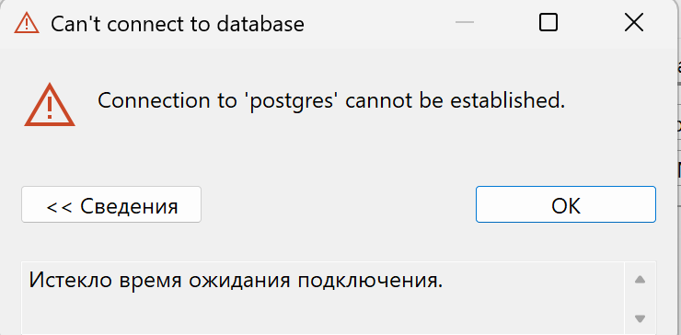
Если такая ошибка, то значит надо включить вм/бд

Slide 9
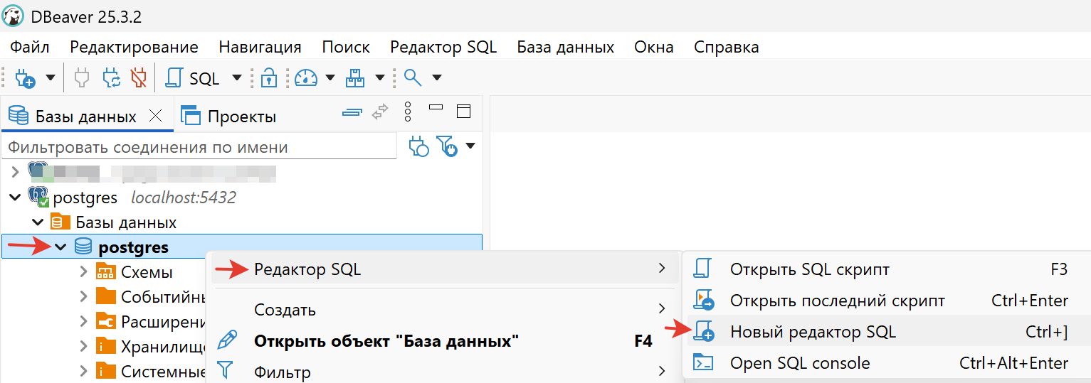
Создайте редактор для SQL. Там мы будем писать код

Slide 10
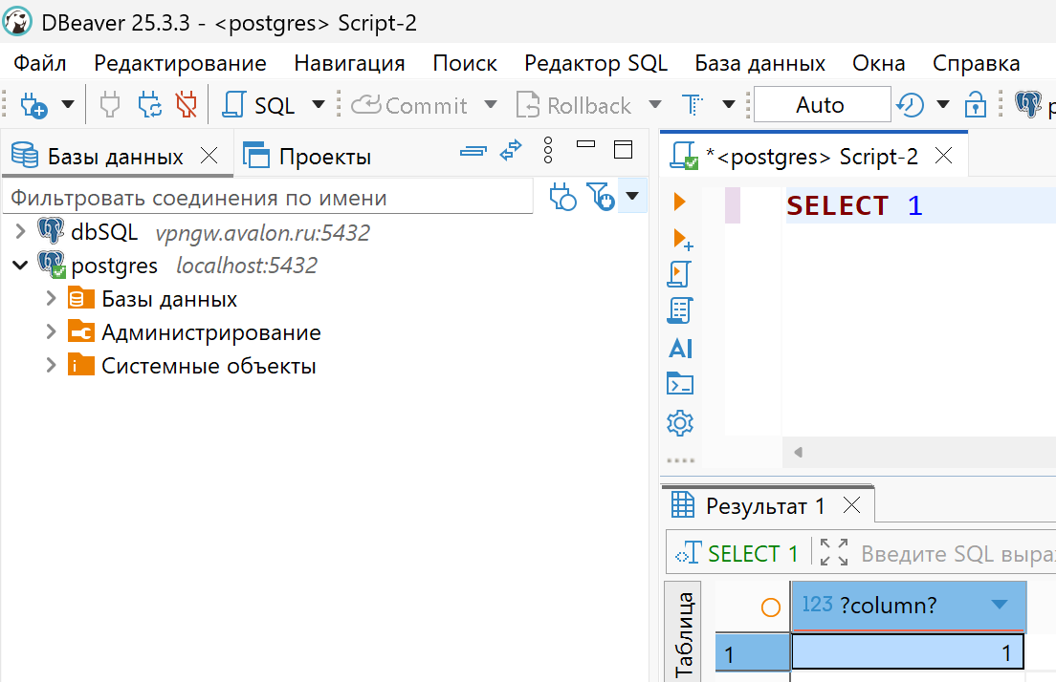
Попробуйте написать тестовый запрос и запустить его. Если вы увидели результат снизу, то все работает

Slide 11
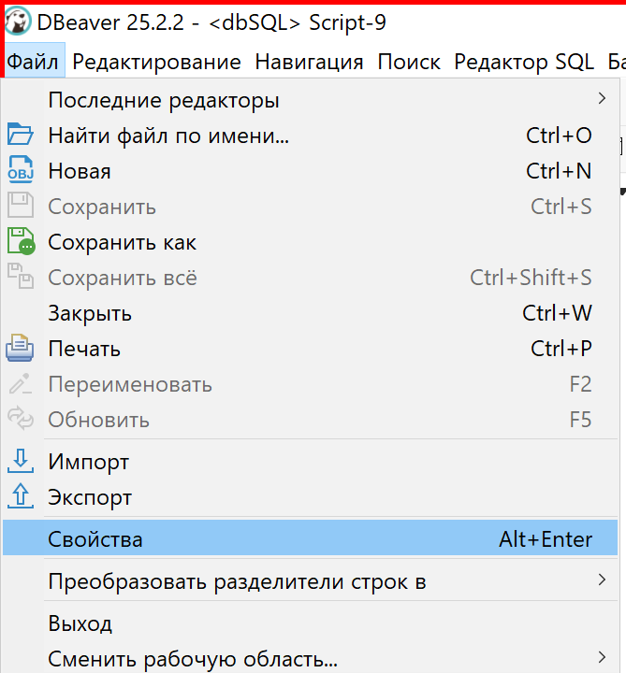
Как сделать SQL код заглавными?

Slide 12
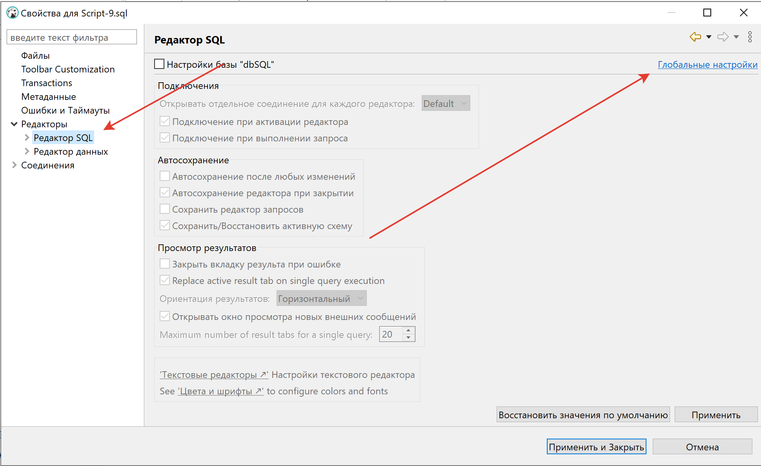

Slide 13
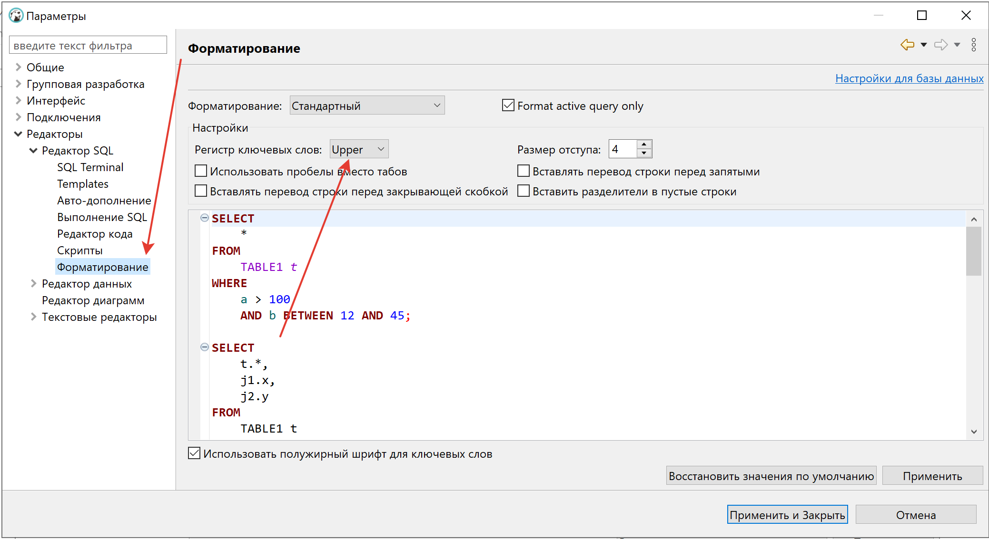

Slide 14
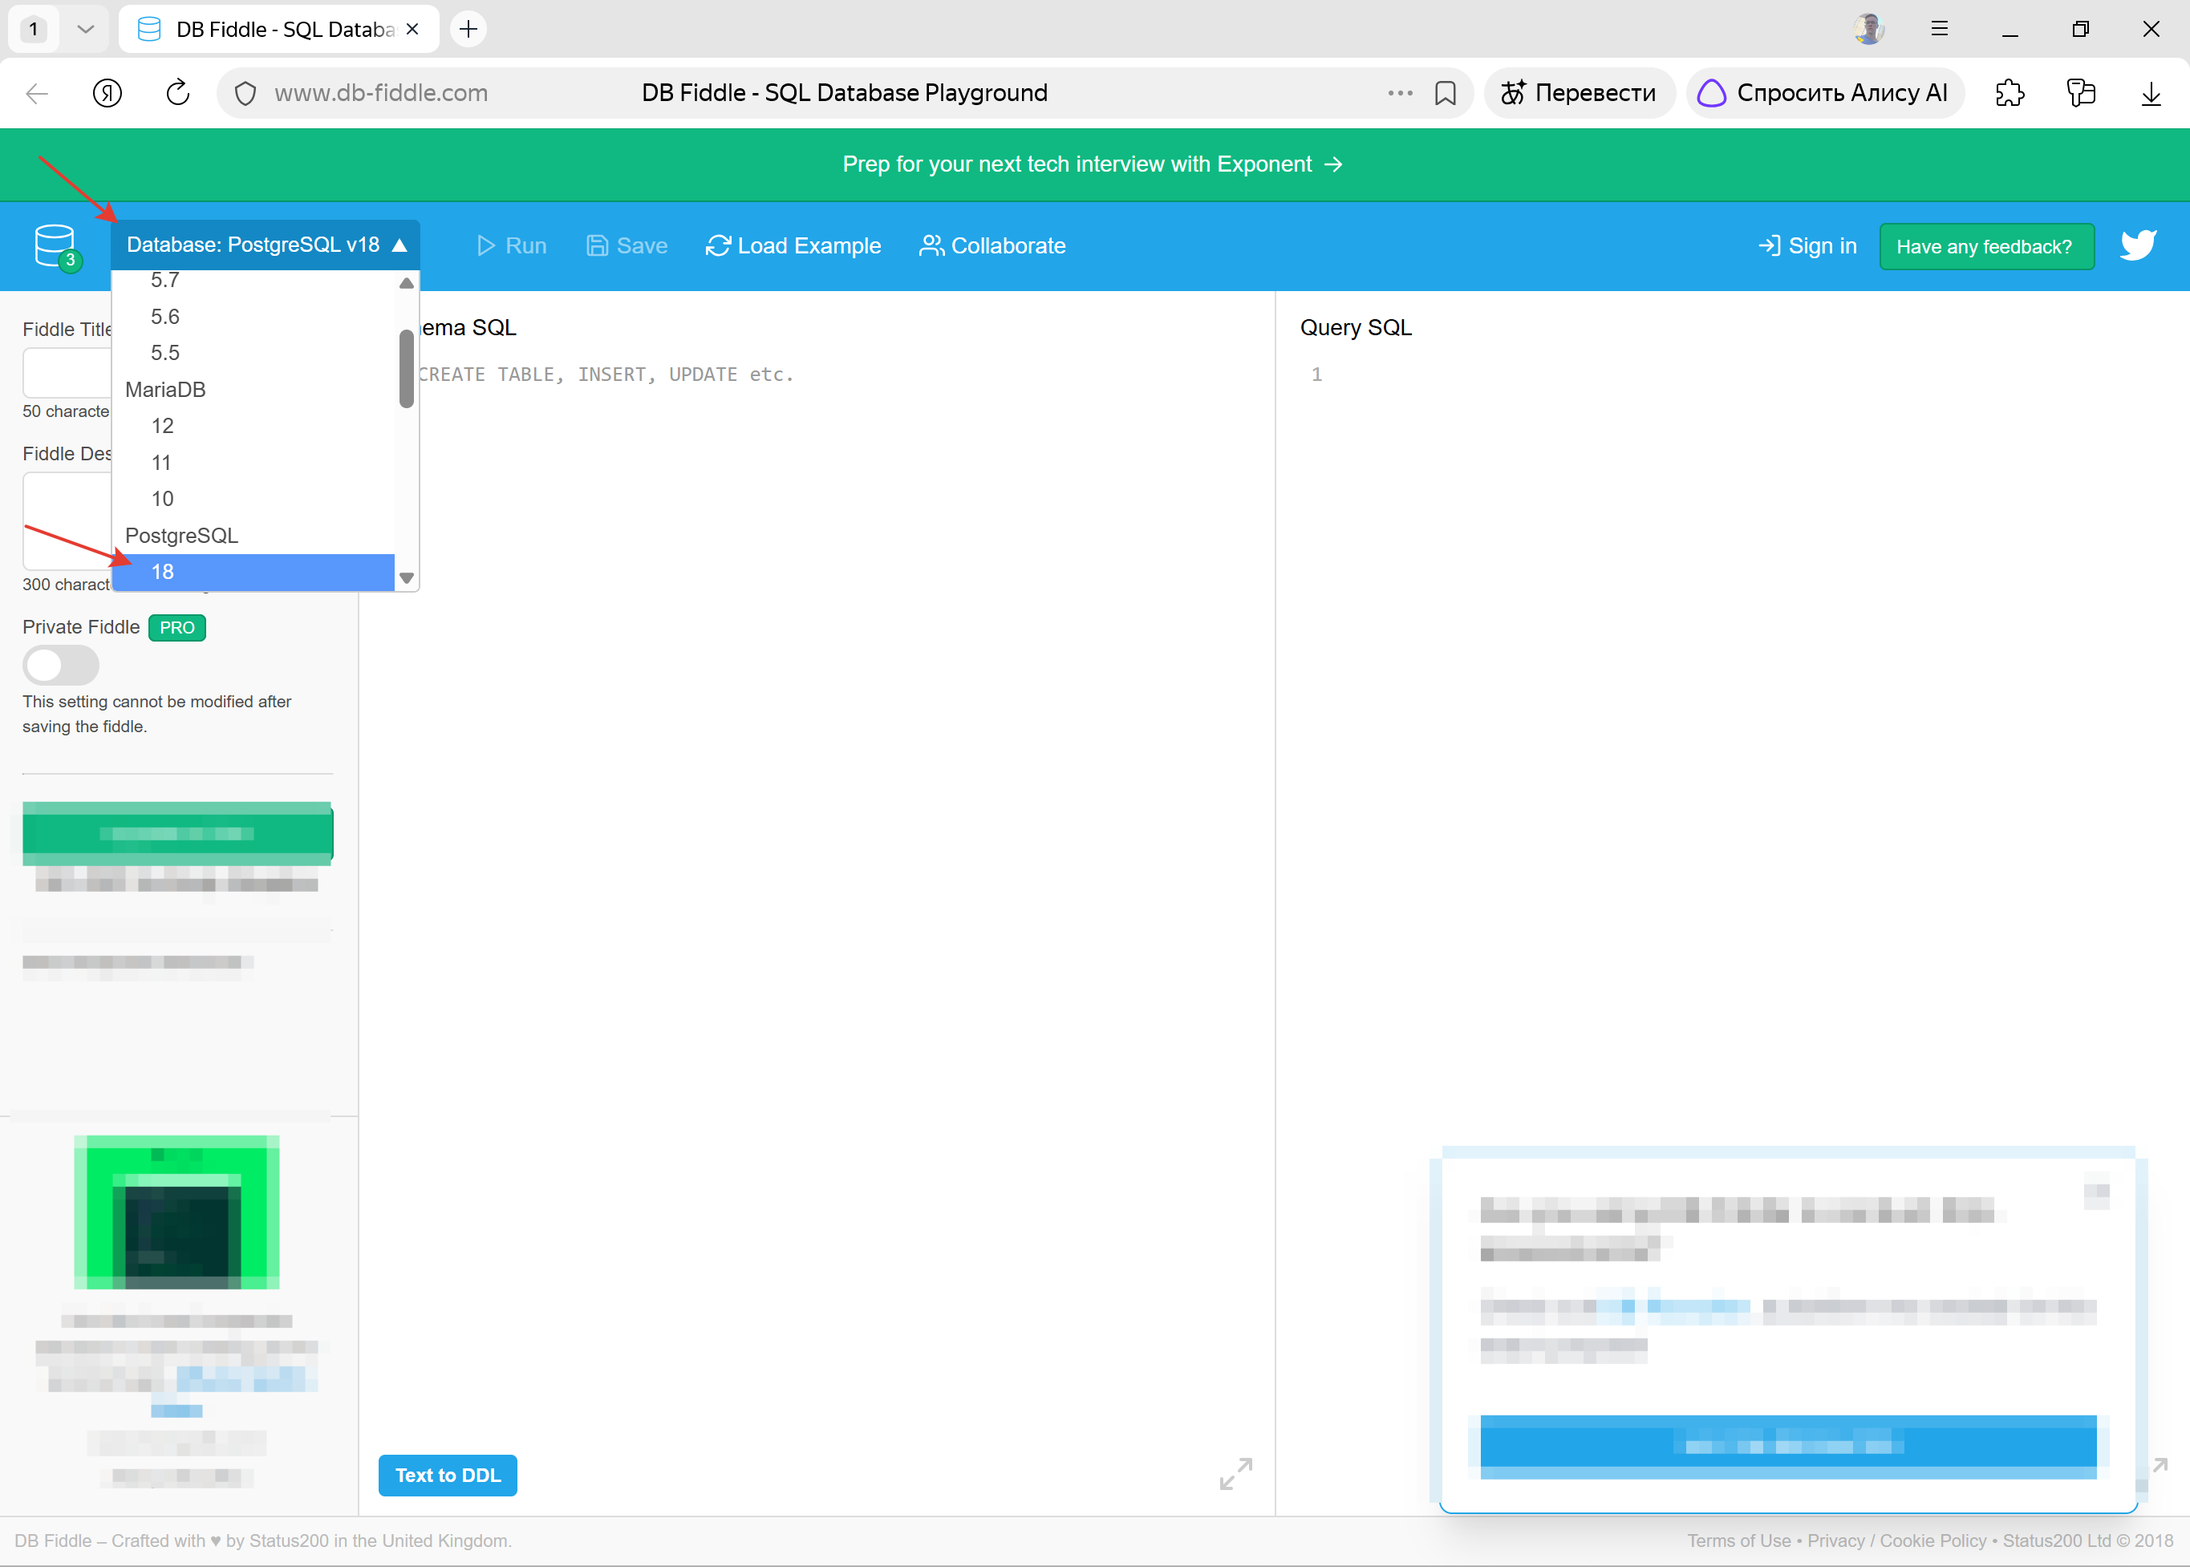
https://www.db-fiddle/
https://www.db-fiddle.com/
на тот случай, если у вас не получилось установить

Slide 15
Подключение openai в dbeaver
При наличии ключа

Slide 16
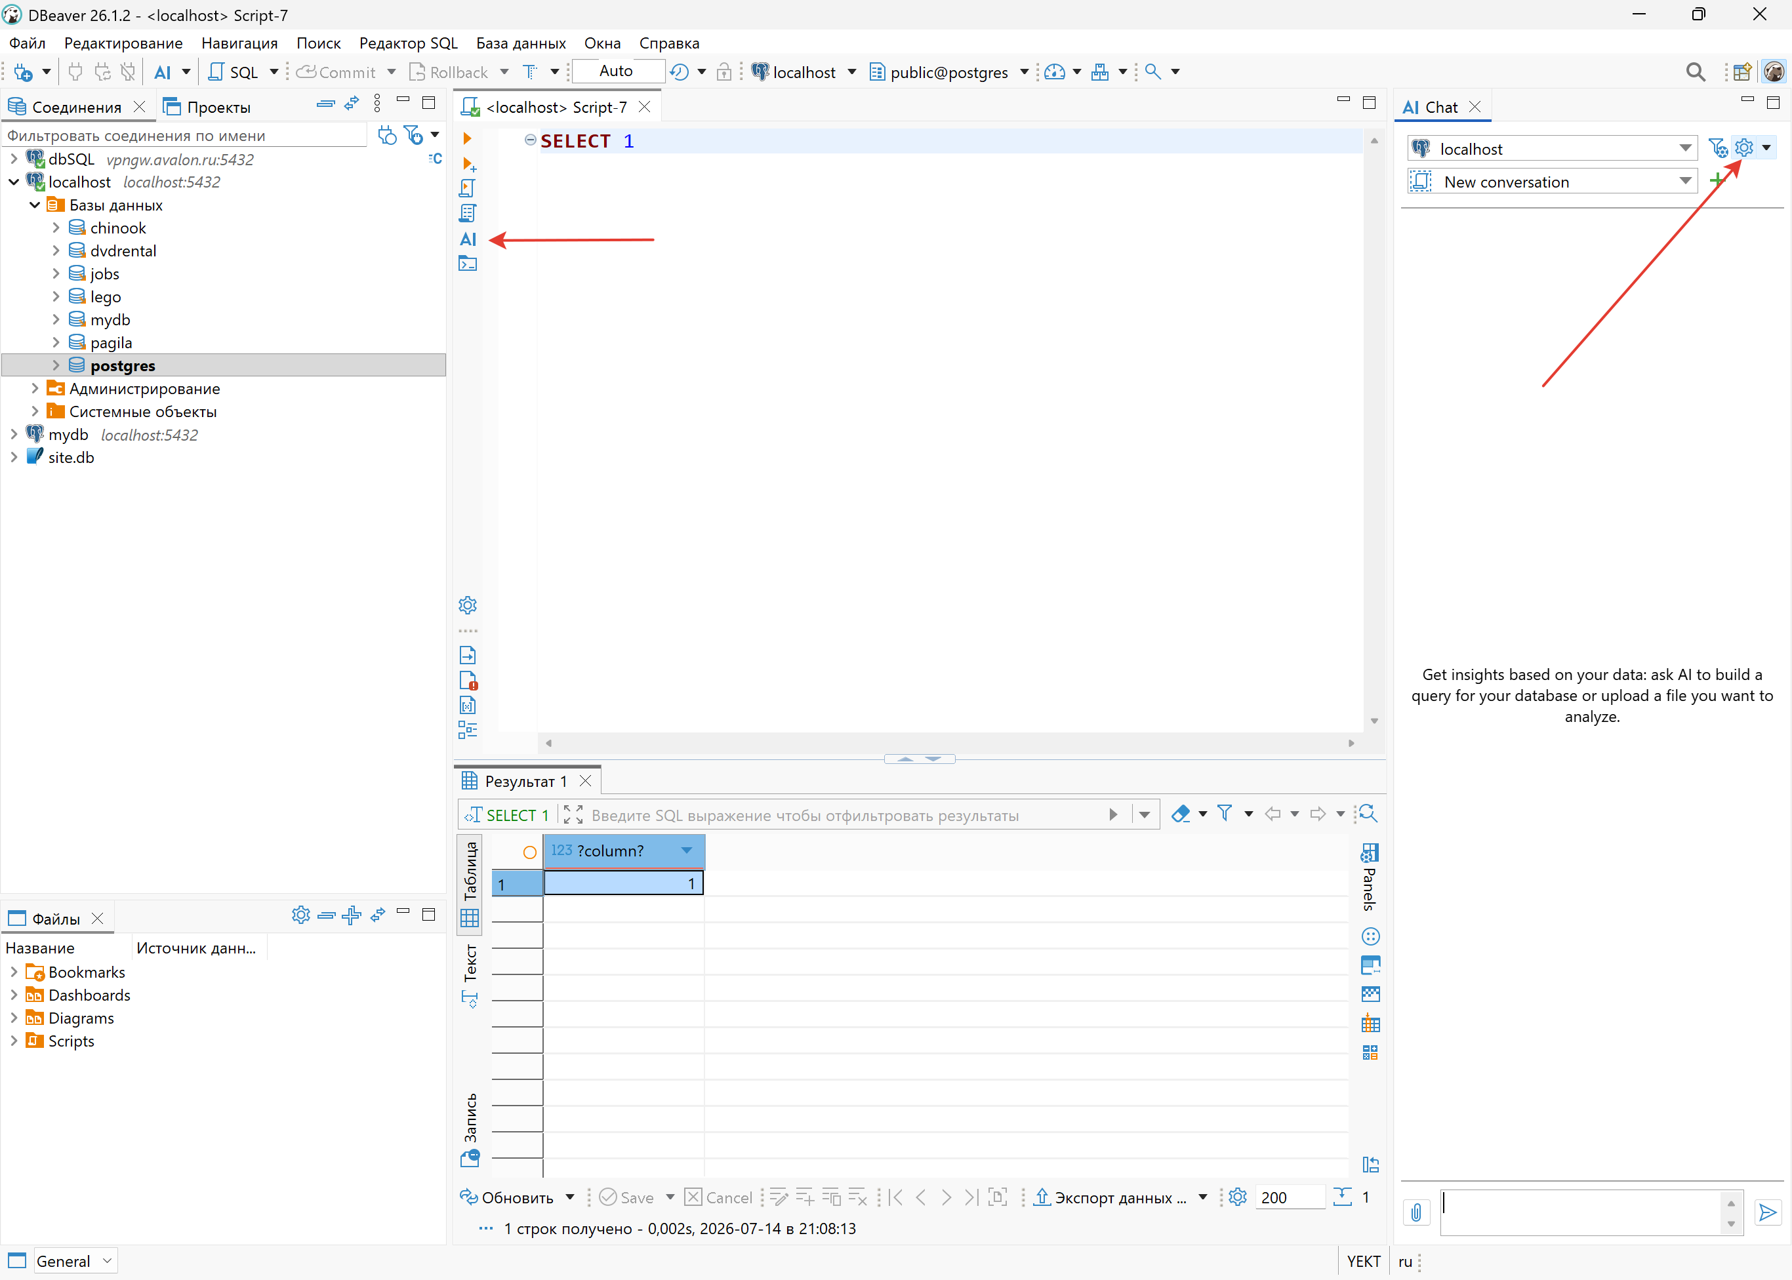

Slide 17
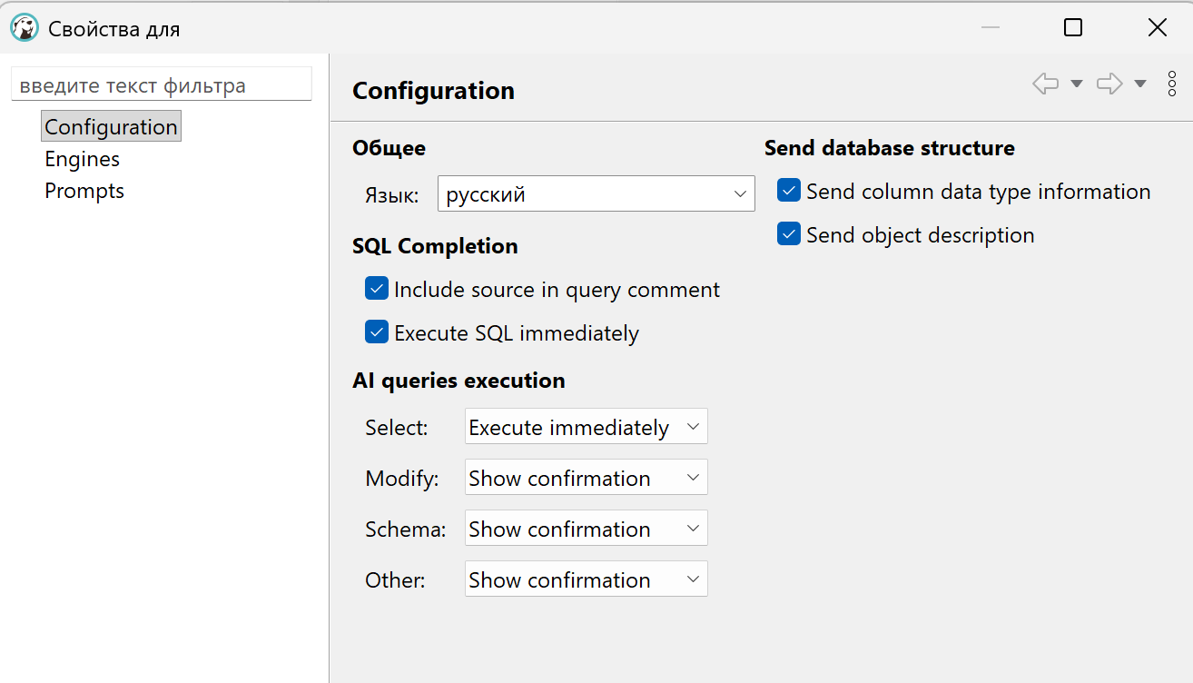

Slide 18
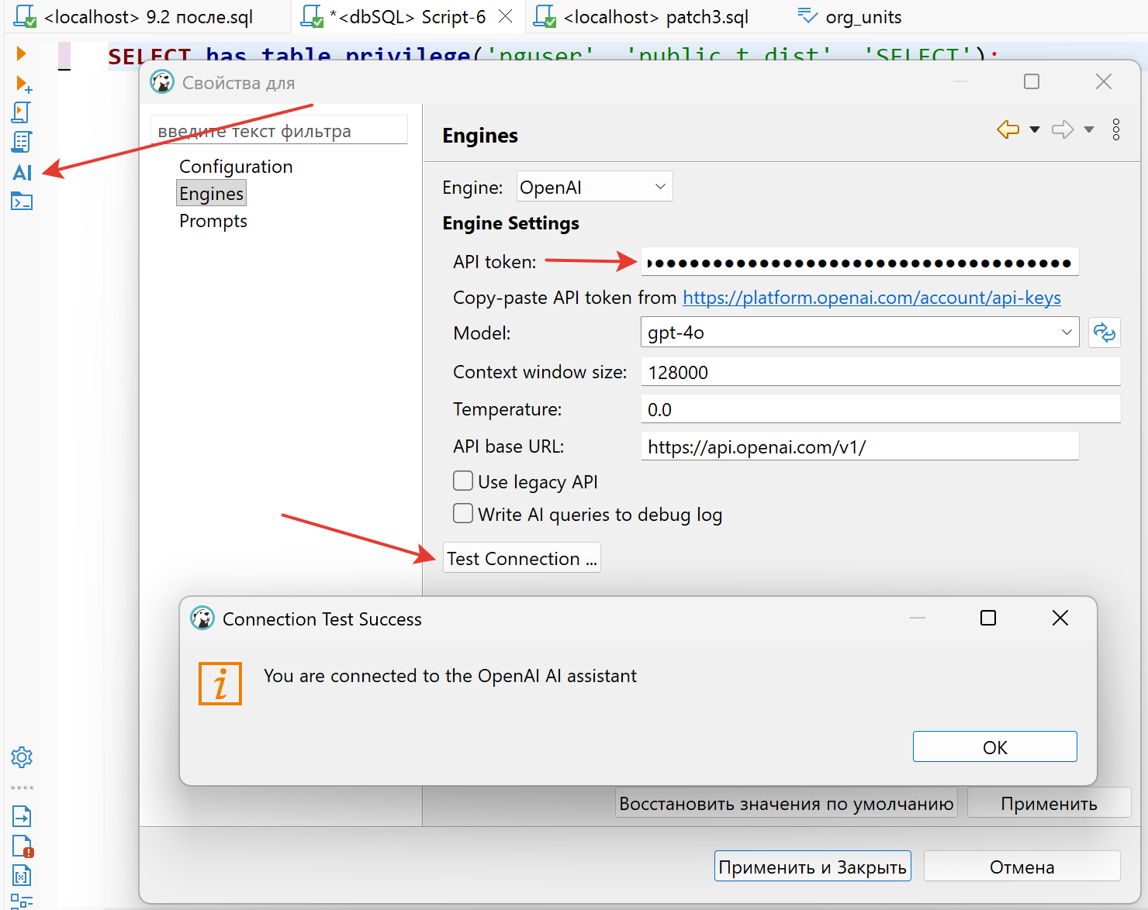

Slide 19
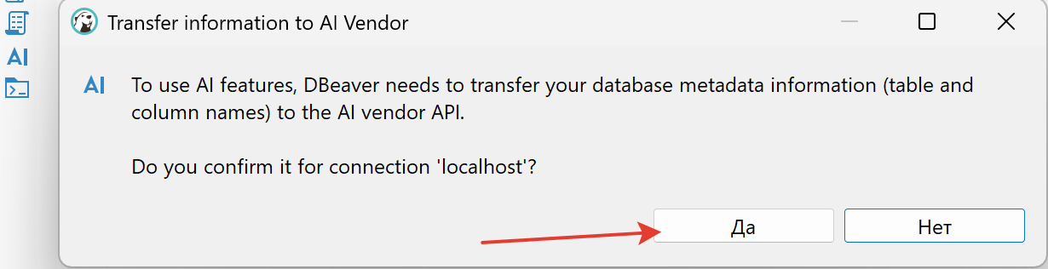

Slide 20
Подключение copilot в dbeaver
https://github.com/settings/copilot/features

Slide 21
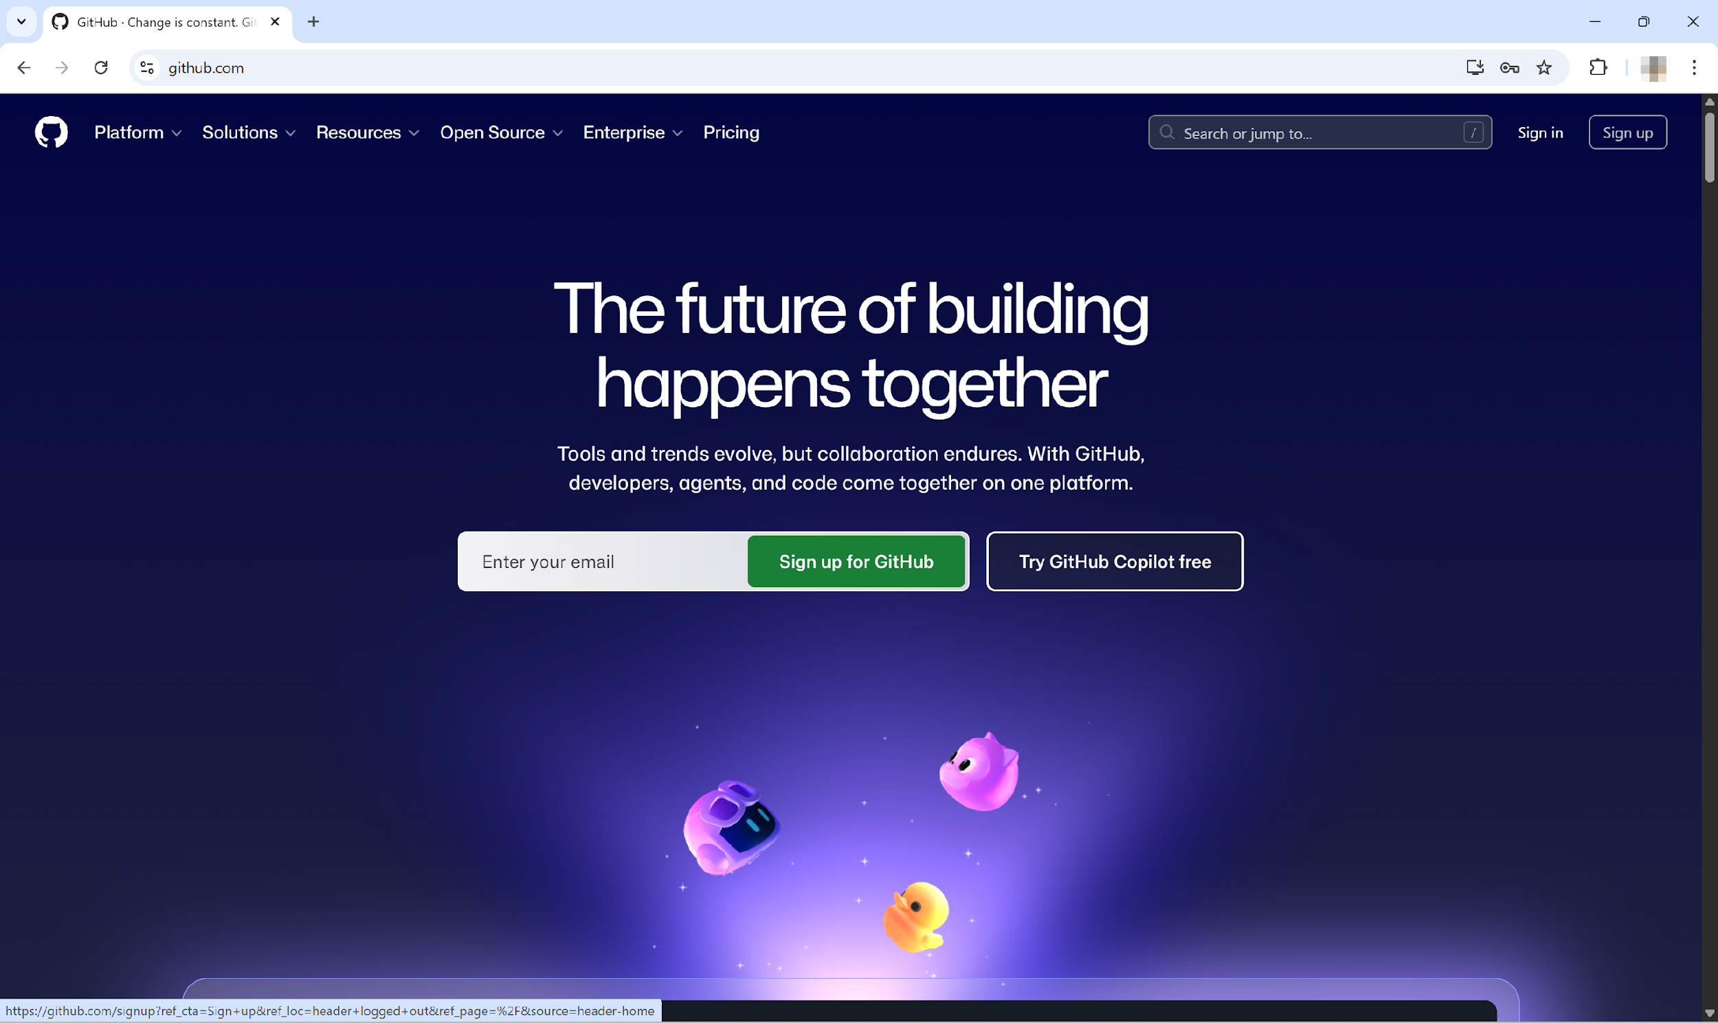
Регистрация в GitHub
Преходим на GitHub и начинаем регистрацию
https://github.com
Notes:
Переходим на сайт GitHub и нажимаем Sign Up. Этот сервис потребуется для авторизации в Docker и дальнейшей работы с инструментами разработки. Начинаем процесс создания аккаунта.
GitHub — это платформа для хранения и управления кодом. В контексте нашего занятия GitHub нужен для регистрации аккаунта, который потом используется при входе в Docker Desktop и другие инструменты экосистемы.

Slide 22
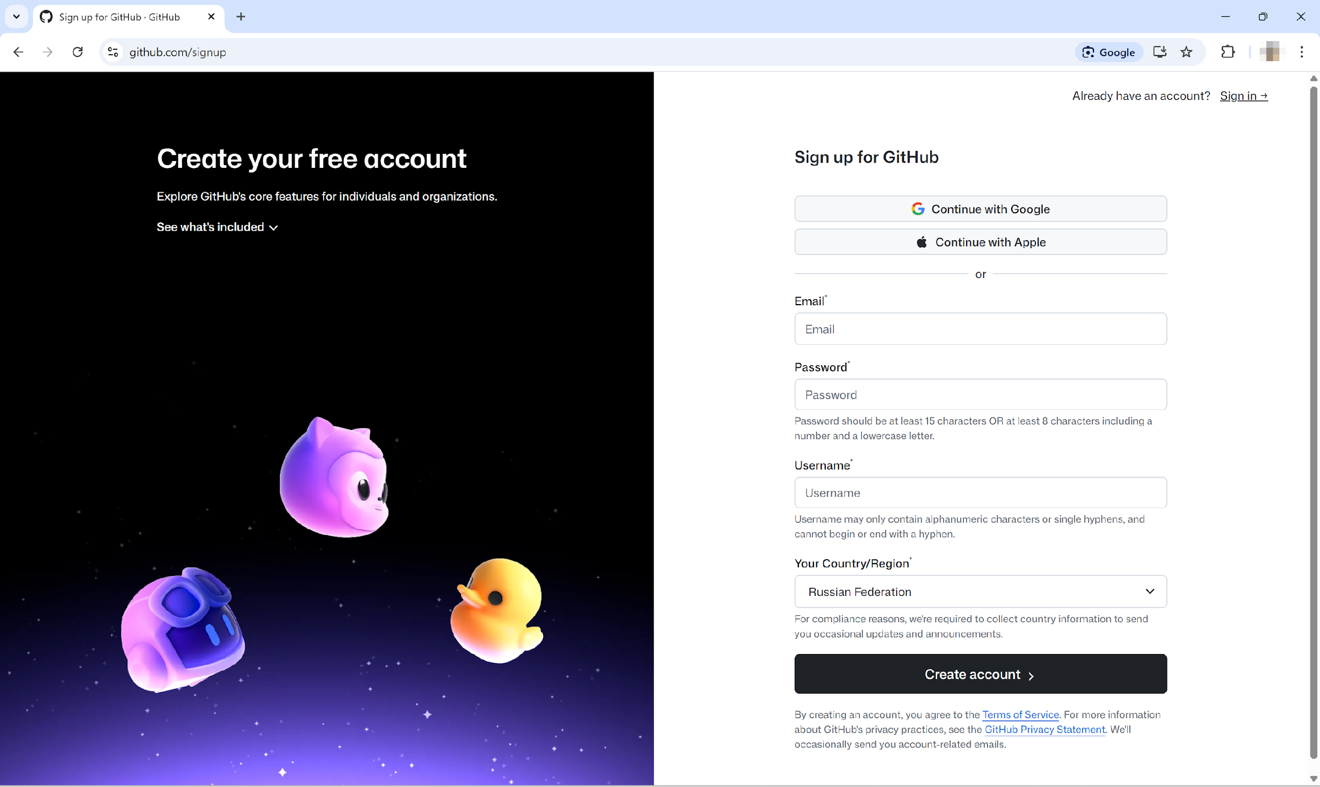
Регистрация через Gmail
Используйте упрощенную регистрацию через Google-аккаунт
http://github.com/signup
Notes:
Можно упростить процесс и выбрать регистрацию через Google-аккаунт. Это позволяет не создавать отдельный пароль и ускоряет вход. Подтверждаем выбор и продолжаем.

Slide 23
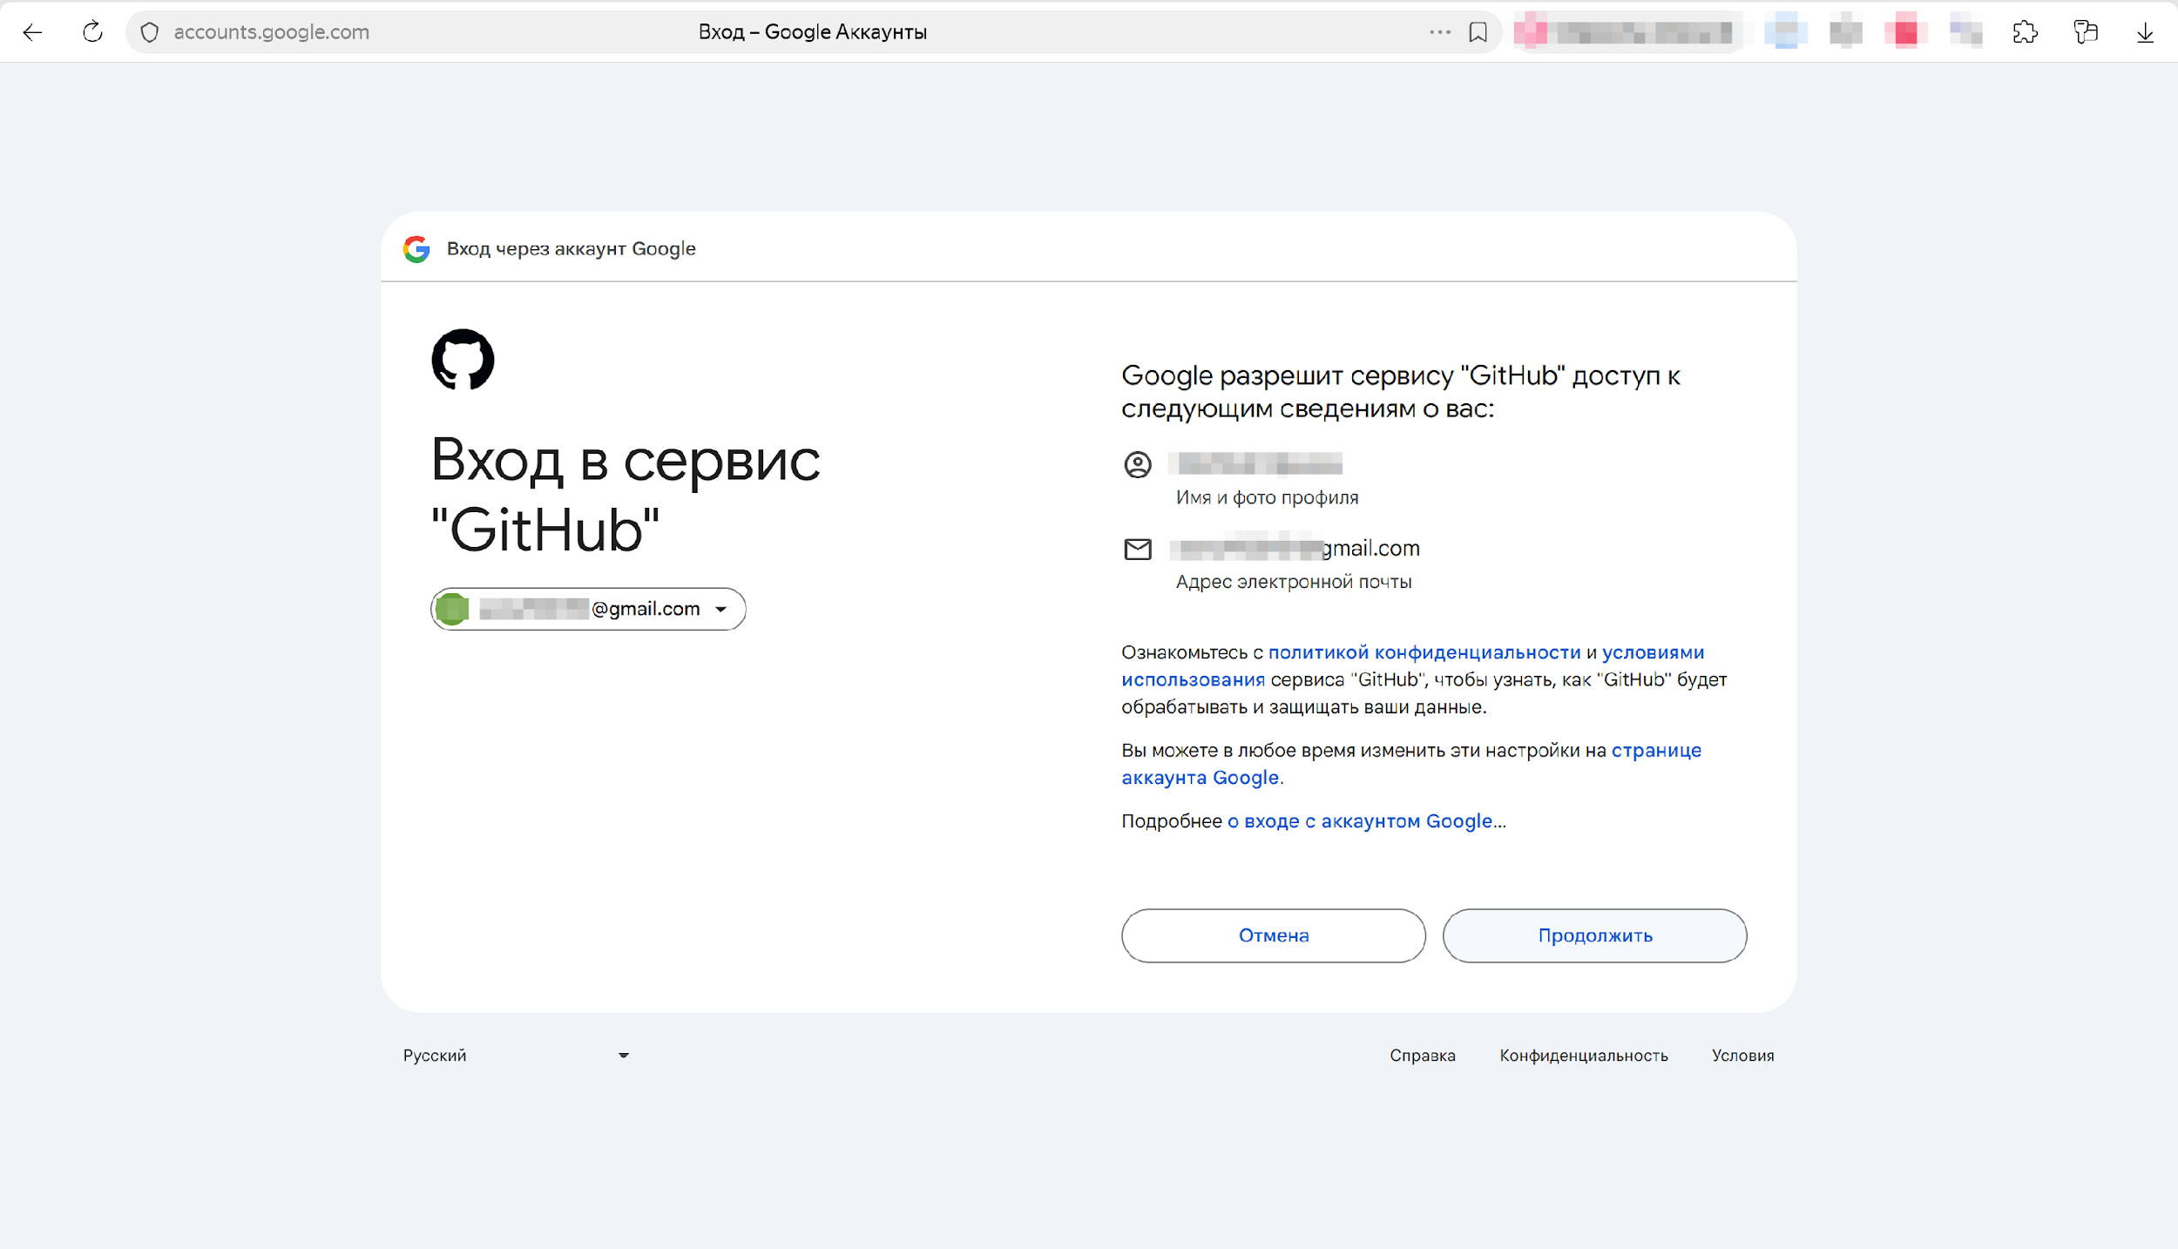
Подтверждение входа
Подтверждаем авторизацию
Notes:
Система запрашивает разрешение на использование аккаунта Google. Подтверждаем доступ и завершаем этап авторизации. После этого происходит вход в GitHub.

Slide 24
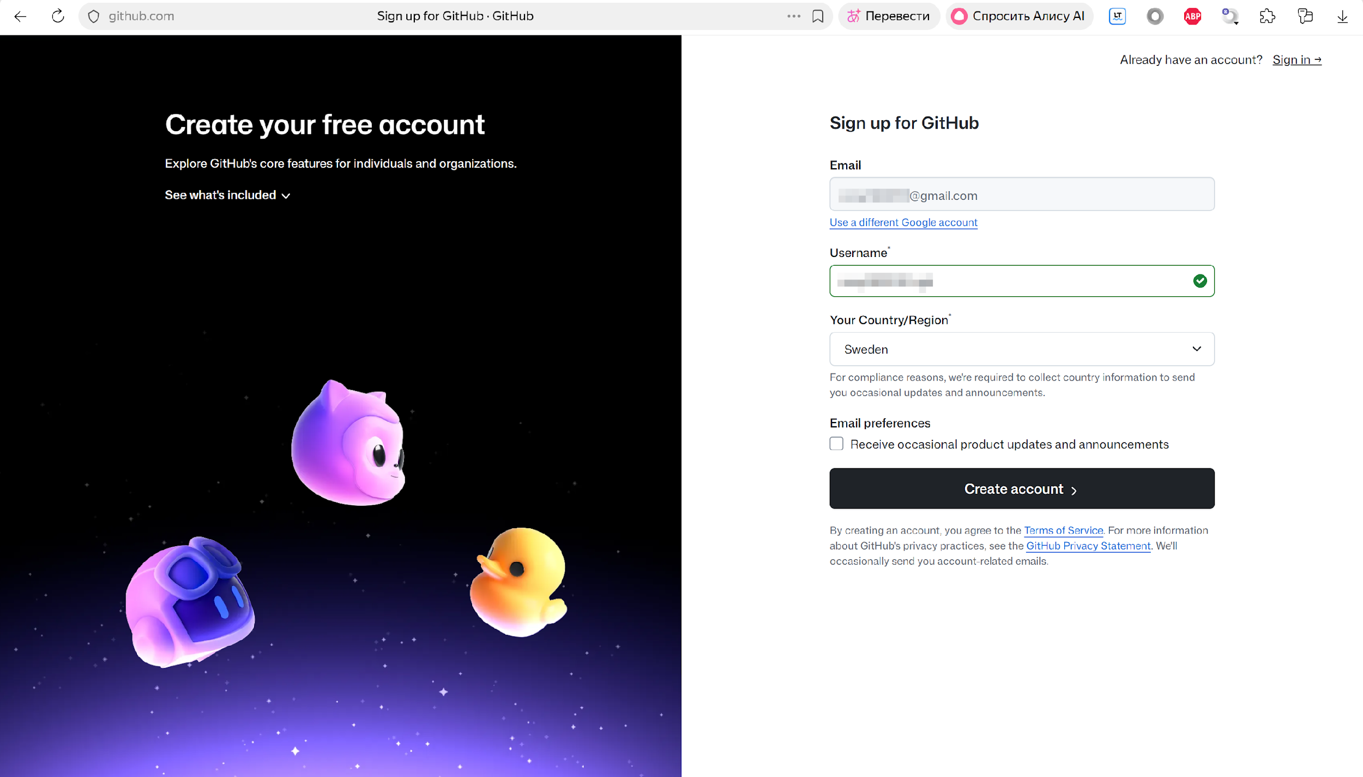
Настройка профиля
Проводим настройку профиля:
вводим username и страна
Notes:
Указываем username и выбираем страну. Username будет использоваться как публичный идентификатор в системе. Эти данные можно задать произвольно, но они должны быть уникальными.

Slide 25
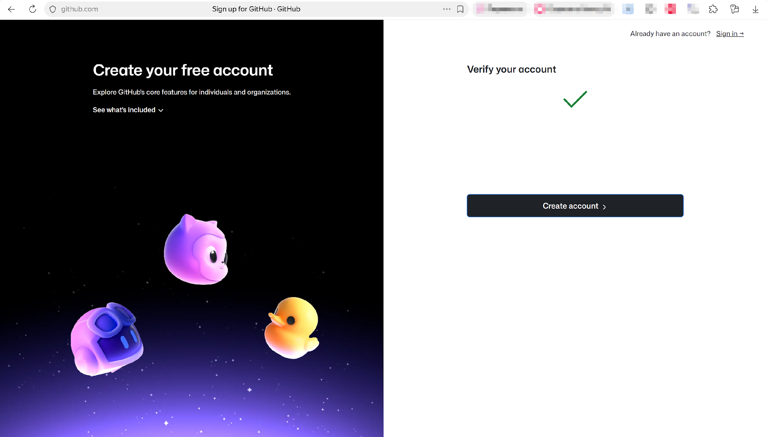
Завершение регистрации
После прохождения капчи создается аккаунт
Notes:
Проходим проверку (капчу), после чего аккаунт считается созданным. Теперь доступен полный функционал GitHub. Можно переходить к интеграции с Docker.

Slide 27
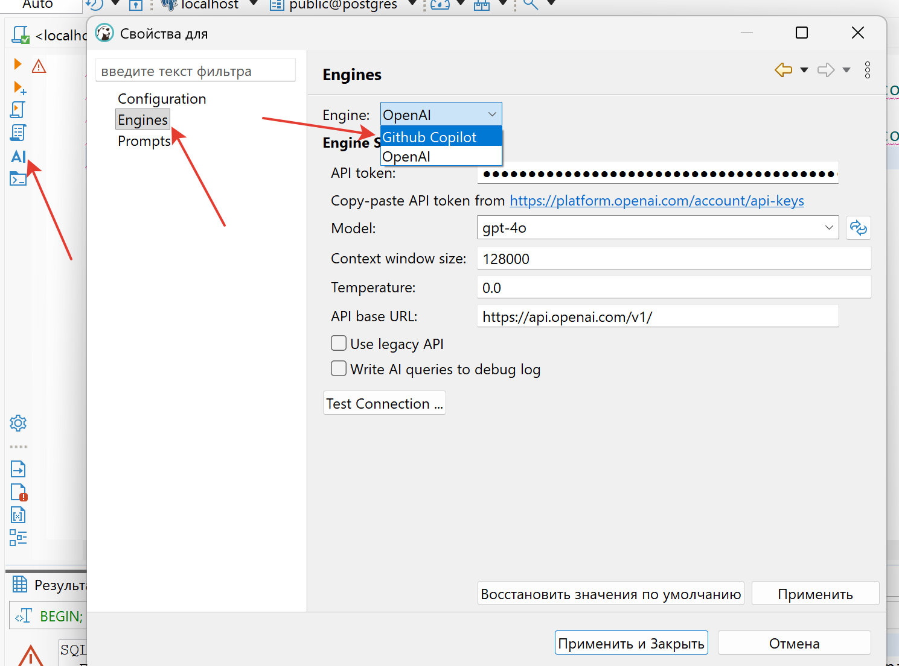

Slide 28
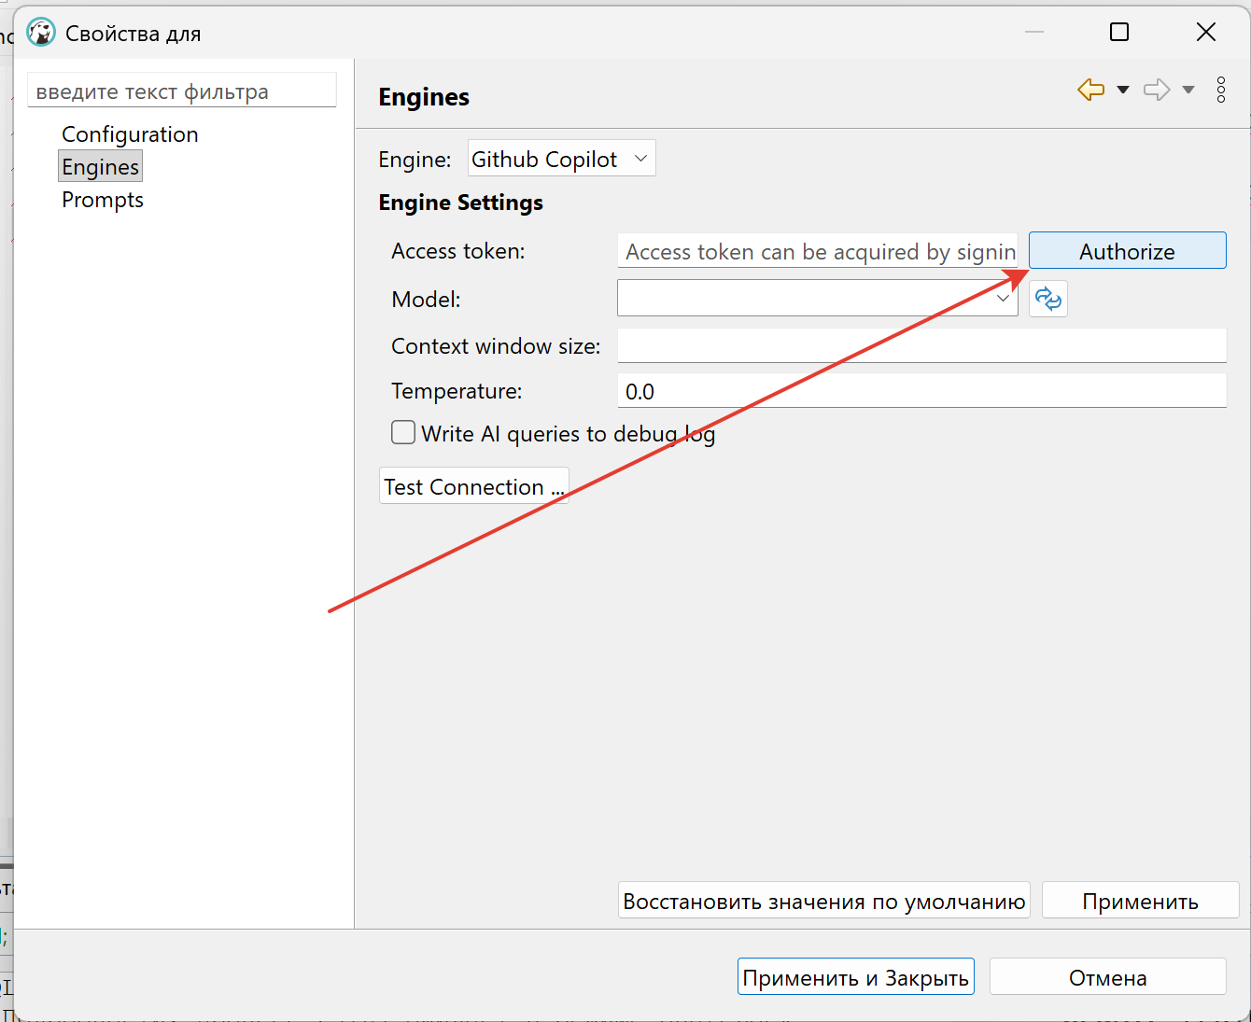

Slide 29
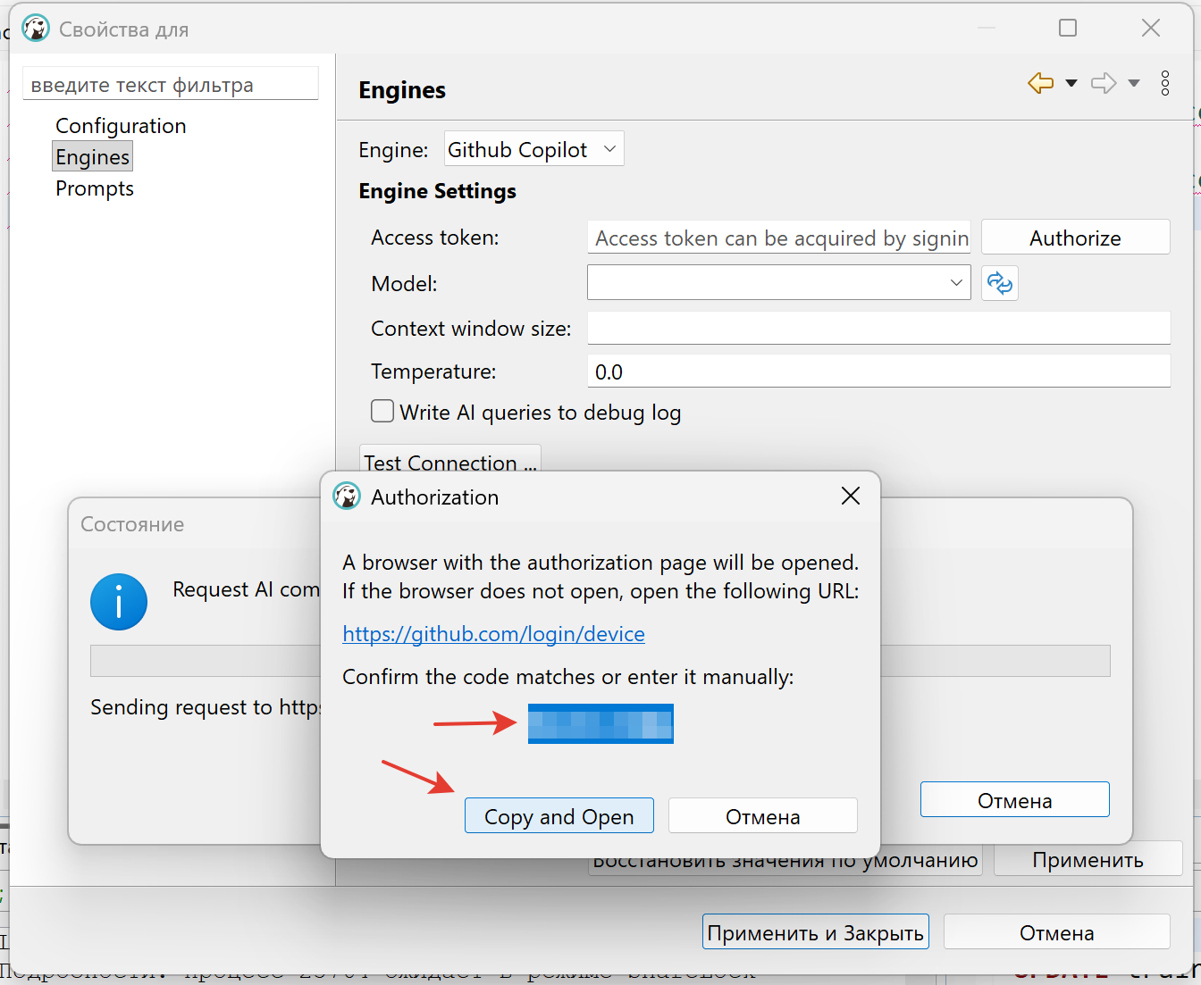

Slide 30
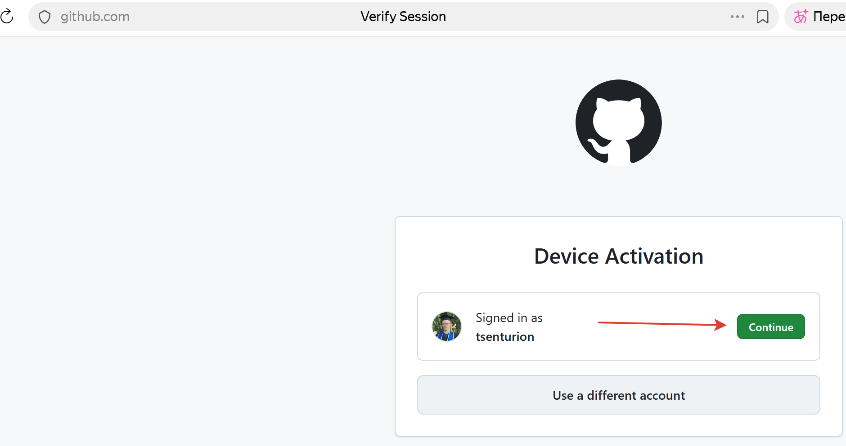

Slide 31
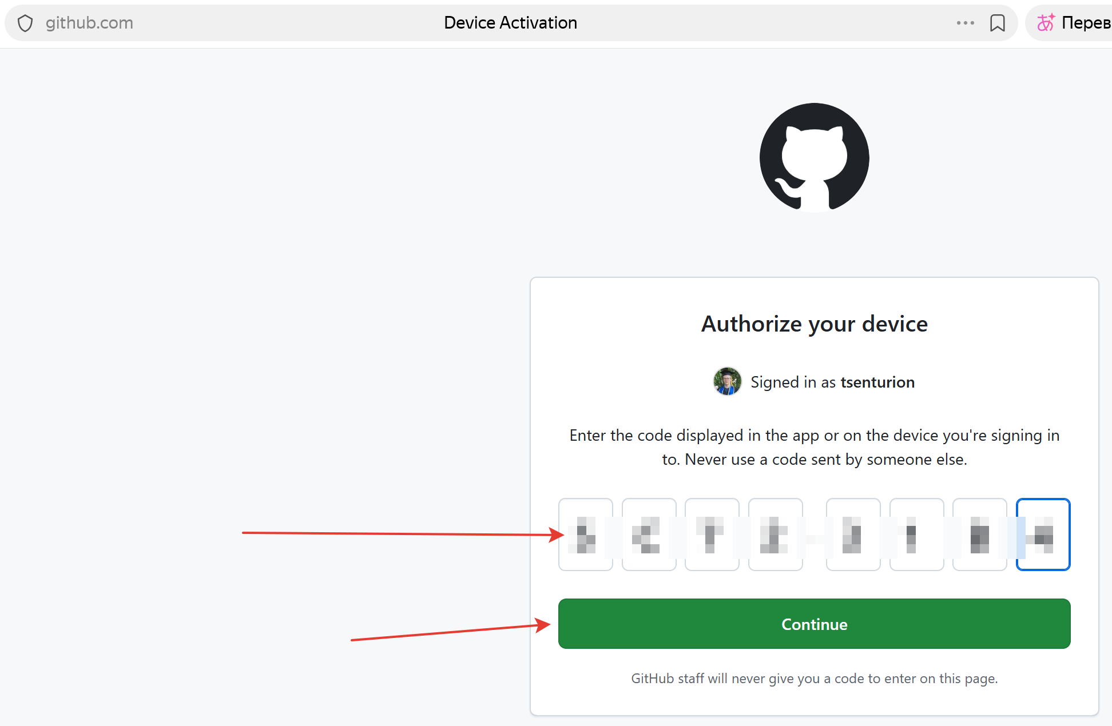

Slide 32
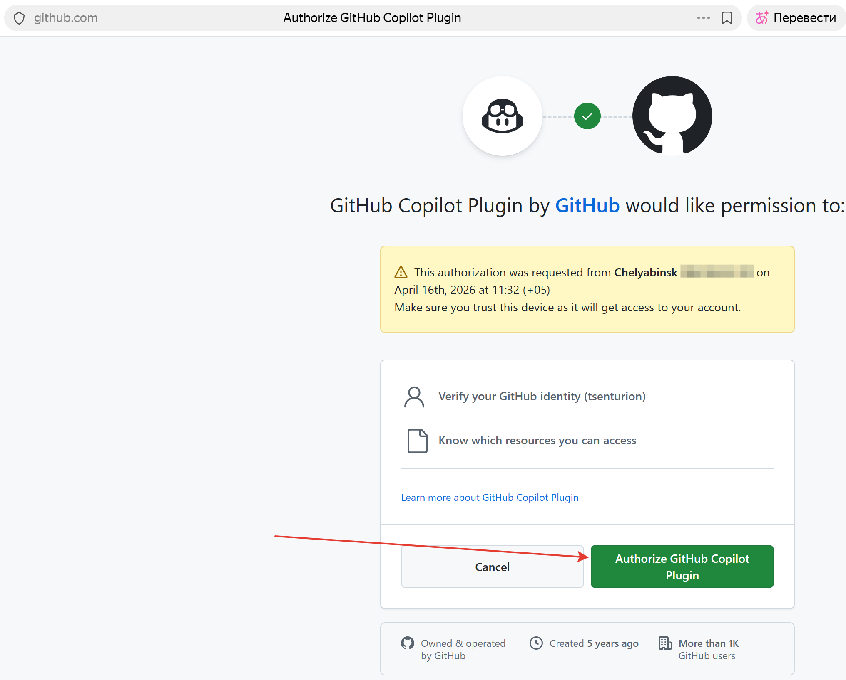

Slide 33
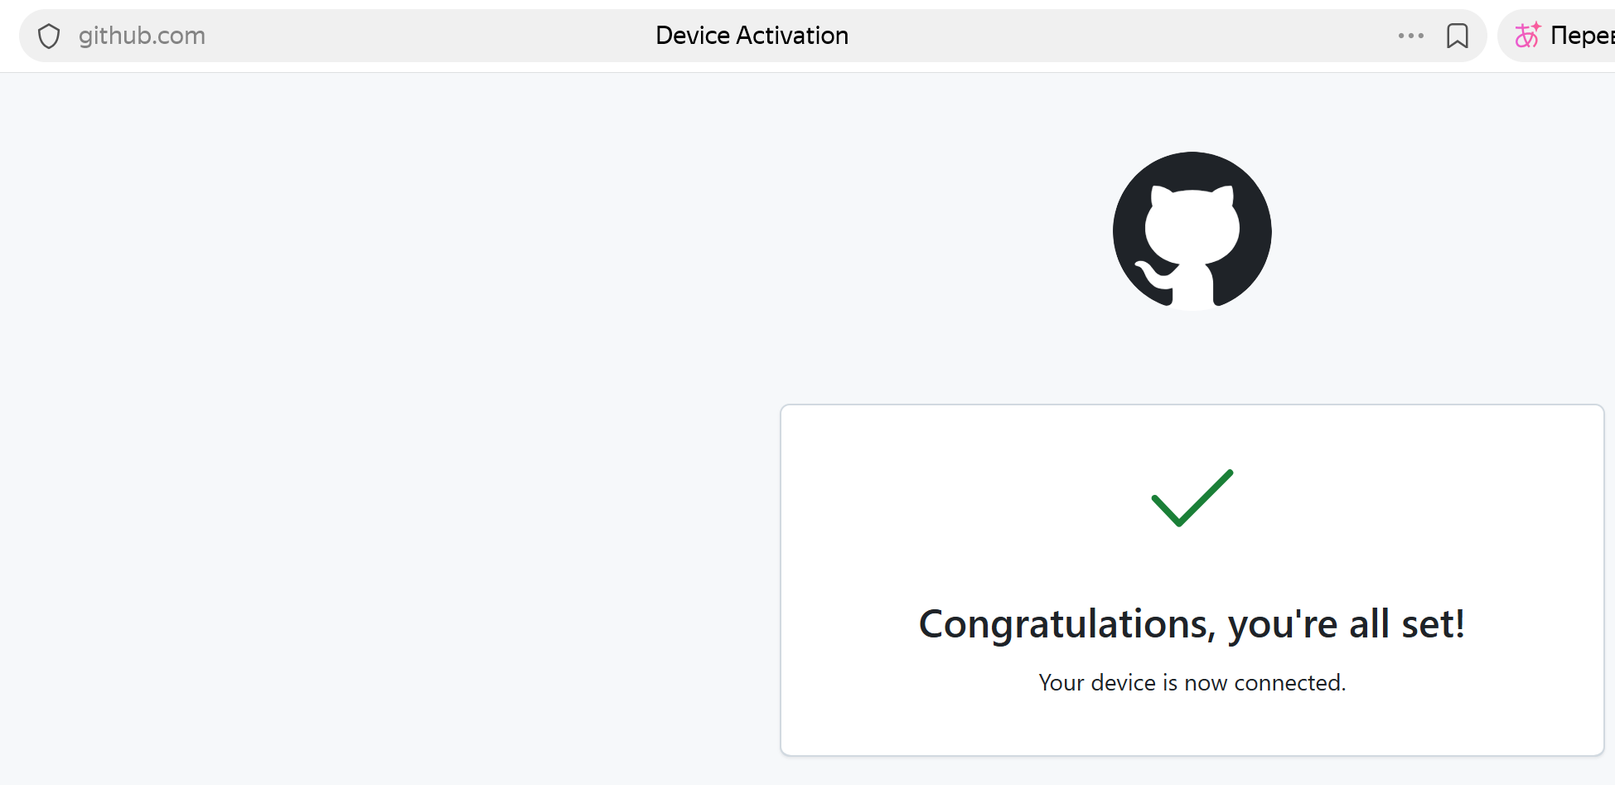

Slide 34
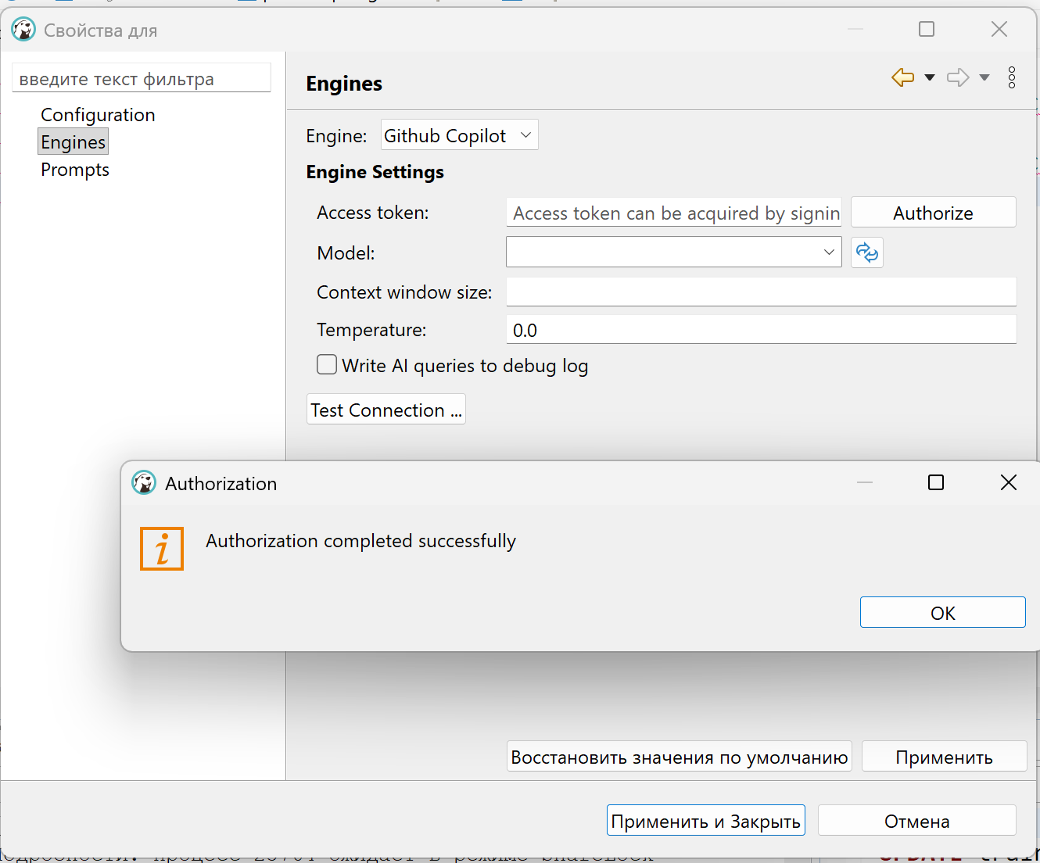

Slide 35
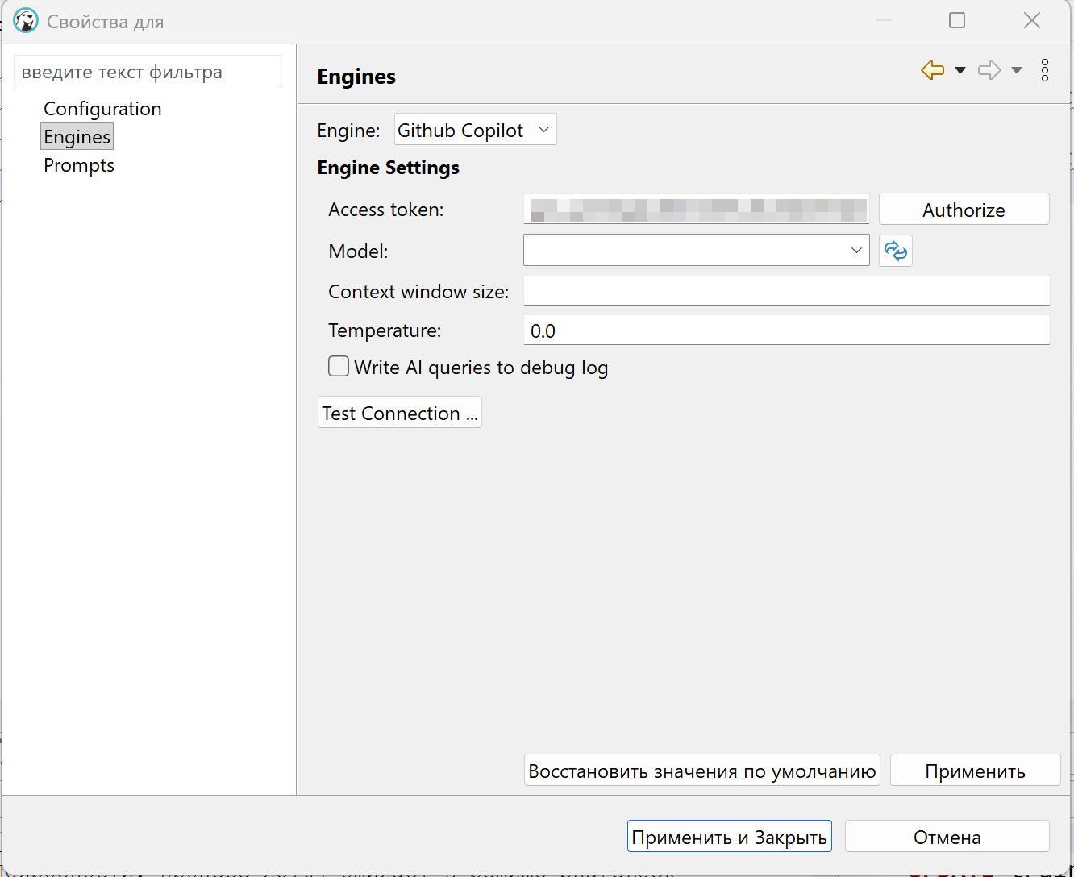

Slide 36
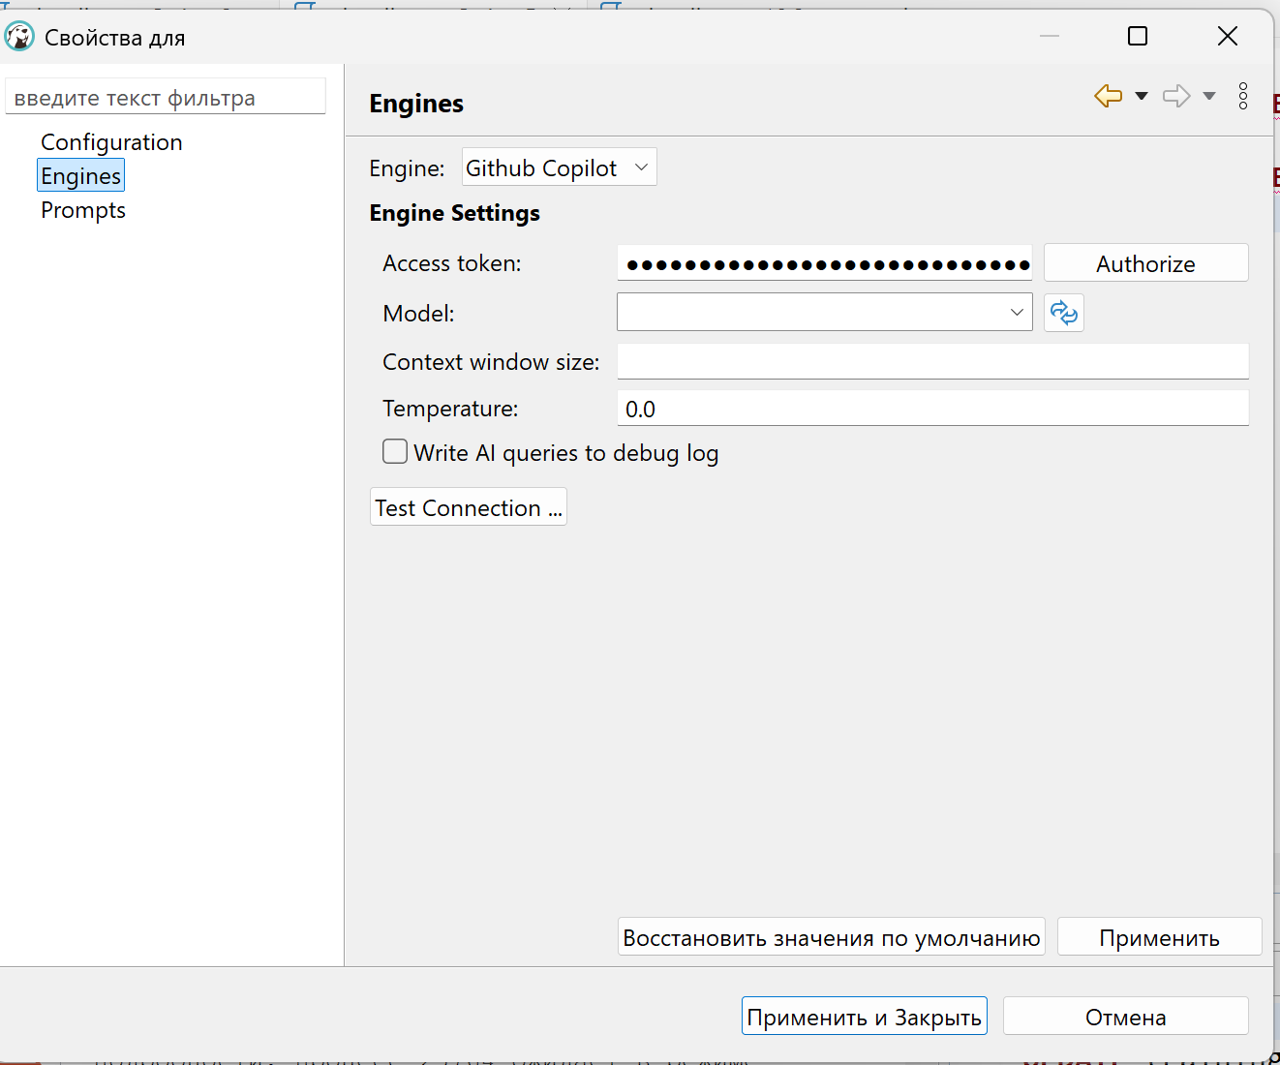

Slide 37
